Slide 1



Hierarchical Emotion Prediction and Control in Text-to-Speech Synthesis
文本到语音合成中的分层情绪预测和控制
2024年6月20日
朱涛
Inoue S, Zhou K, Wang S, et al. Hierarchical Emotion Prediction and Control in Text-to-Speech Synthesis[C]//ICASSP 2024-2024 IEEE International Conference on Acoustics, Speech and Signal Processing (ICASSP). IEEE, 2024: 10601-10605.

Slide 2

目录
01.研究背景
02.研究方法
03.实验和结果分析
04.总结

Slide 3
1.研究背景
TTS（text-to-speech）模型不仅模拟人类的发声系统，还包括语音中的韵律变化。语音韵律影响语句的句法和语义解释（“语言韵律”），同时也体现说话者的情感状态（“情感韵律”）。尽管这两种韵律在功能上是独立的，但它们共享一些声学特征。
情感TTS需要同时考虑语言韵律和情感韵律，这带来了两个主要问题：
如何用词汇内容来建模情感韵律；
如何在语言单元上控制情感渲染。
Inoue S, Zhou K, Wang S, et al. Hierarchical Emotion Prediction and Control in Text-to-Speech Synthesis[C]//ICASSP 2024-2024 IEEE International Conference on Acoustics, Speech and Signal Processing (ICASSP). IEEE, 2024: 10601-10605.
Notes:
情感文本到语音（TTS）旨在从文本中合成出真实的情感语音。尽管神经网络TTS系统在生成自然语音方面取得了显著进步，但在表达精确情感方面仍然存在困难。情感TTS试图解决这一问题，以实现自然的人机交互。
语音韵律是指语音中的音调、音长、音强和音速等特征。 词汇内容本身没有情感，但通过韵律特征的调整可以传达情感。如何根据词汇内容来准确建模和生成情感韵律是一个关键问题。 情感不仅需要在整个句子上表达，还需要在更小的语言单元（如音素、单词）上进行精细的控制。这要求模型能够在不同层次上对情感进行建模和控制。

Slide 4
1.研究背景
先前的情感TTS研究将情感特征描述为整个语句的全局特征。TTS模型在训练过程中通过显式标签学习将情感风格与语句关联起来。
为了增强用户的控制，研究人员采用相对属性^{[1]}来控制输出情感的强度。
然而，先前的方法在建模情感韵律与语句语义表示之间的关系以及提供在句子内对不同语言单元进行定量情感控制方面缺乏关注。
[1]Devi Parikh and Kristen Grauman, “Relative attributes,” in 2011 International Conference on Computer Vision. IEEE, 2011, pp. 503–510.
Notes:
例如，一些研究利用参考编码器将情感风格编码为全局向量，如全局风格标记。

Slide 5
1.研究背景
作者的贡献
提出了一种新颖的方法，旨在预测和控制文本中的情感渲染：
引入了分层情感分布（ED）预测器，这是一种可量化的情感预测器，能够从文本中推断出不同粒度层次的分层情感分布；
在训练过程中，分层ED预测器通过基于BERT的语言编码器生成的语义表示来指导分层ED的预测；
分层ED可以从给定的文本输入中自动预测，并在推理过程中手动修改；
作者的方法在情感语音合成中展示了增强的情感表达能力，并在各个分段层次上提供了高效且灵活的情感控制。
Inoue S, Zhou K, Wang S, et al. Hierarchical Emotion Prediction and Control in Text-to-Speech Synthesis[C]//ICASSP 2024-2024 IEEE International Conference on Acoustics, Speech and Signal Processing (ICASSP). IEEE, 2024: 10601-10605.
Notes:
情感TTS需要同时考虑语言韵律和情感韵律，这带来了两个主要问题：
如何用词汇内容来建模情感韵律；
如何在语言单元上控制情感渲染。

Slide 6
2.研究方法
Hierarchical Emotion（分层情感）
分层情感是指在不同的语言层次（音素、单词、句子）上，对情感进行细粒度的建模和控制。这种方法不仅关注全局的情感表达，还能够在较小的语言单元上调整和管理情感，使得情感表达更加自然和精细。
Inoue S, Zhou K, Wang S, et al. Hierarchical Emotion Prediction and Control in Text-to-Speech Synthesis[C]//ICASSP 2024-2024 IEEE International Conference on Acoustics, Speech and Signal Processing (ICASSP). IEEE, 2024: 10601-10605.

Slide 7
2.研究方法
分层情感控制示例：“I am very happy to see you.”
句子层次（Utterance Level）：I am very happy to see you.
整体情感：快乐（强度：0.8）
单词层次（Word Level） 音素层次（Phoneme Level）
单词 | 情感强度（快乐）
I | 0.5
am | 0.5
very | 0.6
happy | 1.0
to | 0.5
see | 0.7
you | 0.6
单词 | 音素 | 情感强度（快乐）
happy [ˈhæpi] | /h/ | 0.9
 | /æ/ | 1.0
 | /p/ | 1.0
 | /i/ | 1.0
Notes:
音素是语言中的最小语音单位

Slide 8
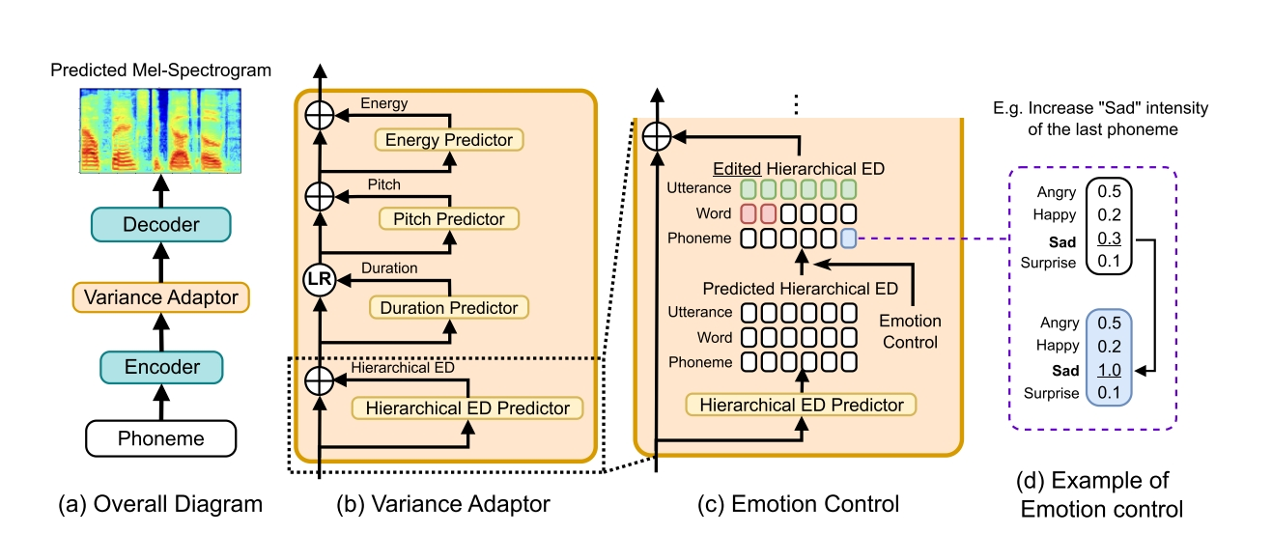
2.研究方法---整体框架

Slide 9
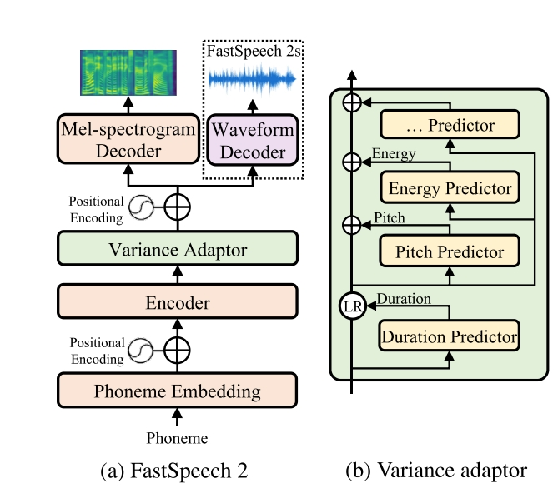
2.研究方法
作者提出的框架vsFastSpeech2
[1]
[1]Ren Y, Hu C, Tan X, et al. Fastspeech 2: Fast and high-quality end-to-end text to speech[J]. arXiv preprint arXiv:2006.04558, 2020.

Slide 10
2.研究方法
作者提出的框架vsFastSpeech2
用基于 BERT 的编码器替换了 FastSpeech2 的编码器，以增强其对句子中语义信息的了解。
设计了一个分层的 ED(emotion distribution ,情绪分布)预测器并将其合并到方差适配器，它以分层方式量化情绪强度，并允许用户分配和调整不同语言单位的情绪强度。
所提出的框架预计将：
1）通过对情感和语言韵律进行建模来产生更自然的情感结果
2）增强情感 TTS 系统的语言方面的情感控制。

Slide 11
2.研究方法
Hierarchical Emotion Distribution Extractor(分层情感分布提取器)
分层情感分布（Hierarchical Emotion Distribution, ED）是一种新颖的情感表示方法，能够在音素、单词和语句等不同粒度层次上表示连续的情感强度标签。该方法通过一个专门设计的提取器，从包含情感语音和情感标签的数据集中生成分层ED。
将语音中的情感风格视为一种属性，然后构建一个排序函数来量化情感的相对存在性。从排序函数中获得相对属性，并将它们归一化到 [0, 1] 范围，其中较大的值表示较高的情感强度。
蒙特利尔强制对齐（Montreal Forced Alignment，MFA）来对单词和音素进行对齐。
使用OpenSMILE提取音频（音素、单词和语句）每个片段级别的88维特征集。
使用预训练的排序函数来获得语音片段的情感强度标签。

Slide 12
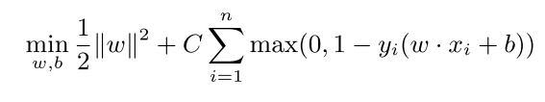

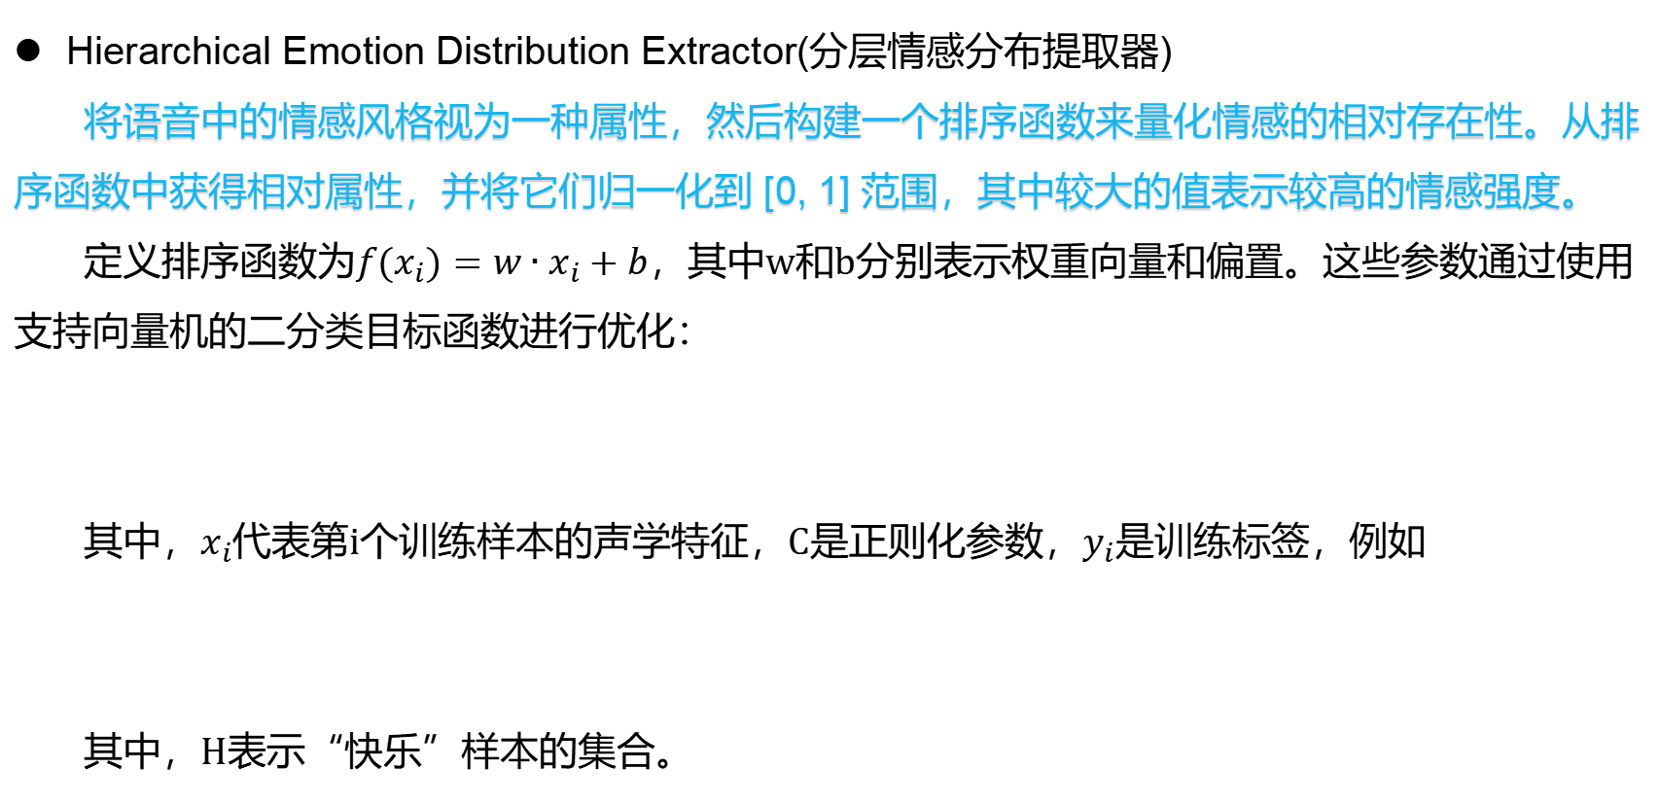
2.研究方法
Hierarchical Emotion Distribution Extractor(分层情感分布提取器)
将语音中的情感风格视为一种属性，然后构建一个排序函数来量化情感的相对存在性。从排序函数中获得相对属性，并将它们归一化到 [0, 1] 范围，其中较大的值表示较高的情感强度。
定义排序函数为$f(x_{i})=w∙x_{i}+b$，其中w和b分别表示权重向量和偏置。这些参数通过使用支持向量机的二分类目标函数进行优化：
其中，$x_{i}$代表第i个训练样本的声学特征，C是正则化参数，$y_{i}$是训练标签，例如
其中，H表示“快乐”样本的集合。
Notes:
我们利用每个音频片段（音素、单词、语句）的不同片段作为训练样本。提取器使用预训练的相对函数可以获得语音片段的情感强度标签，这些标签作为基于文本的情感预测训练的训练标签

Slide 13
2.研究方法
分层情感分布预测器（Hierarchical ED Predictor）
通过分层情感分布预测器生成预测的分层情感分布。这个预测器根据输入文本，预测出在不同层次（句子、单词、音素）上的情感强度。
用户可以通过手动编辑这些预测的情感强度来进行情感控制。这些编辑后的情感强度形成了编辑后的分层情感分布。

Slide 14
3.实验和结果分析---实验设置
数据集
使用三个数据集进行实验：Blizzard Challenge 2013 dataset、Emotion Speech Dataset (ESD)和BookCorpus。在 Blizzard 数据集上训练 TTS 模型，该数据集来源于有声读物，包含丰富的韵律变化数据，但没有任何情感标签。ESD 包含分为五类的情感语音数据：中性、悲伤、愤怒、快乐和惊讶。使用来自10位说话者的英语录音。随机选择每位说话者和每种情感类别的20个样本来训练分层ED提取器的排序函数。BookCorpus 数据集来源于超过11000本不同类型的书籍，用于预训练语言编码器。提取了整个数据集的约1/10，相当于大约700万句子。
[1]Simon King and Vasilis Karaiskos, “The blizzard challenge 2013,” 2014.
[2]Kun Zhou, Berrak Sisman, Rui Liu, and Haizhou Li, “Emotional voice conversion: Theory, databases and esd,” Speech Communication, vol. 137, pp. 1–18, 2022.
[3]Yukun Zhu, Ryan Kiros, Rich Zemel, Ruslan Salakhutdinov, Raquel Urtasun, Antonio Torralba, and Sanja Fidler, “Aligning books and movies: Towards story-like visual explanations by watching movies and reading books,” in The IEEE International Conference on Computer Vision (ICCV), December 2015.

Slide 15
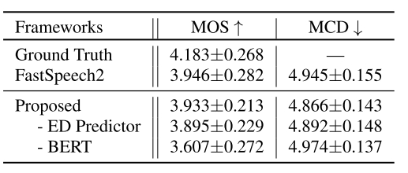
3.实验和结果分析---性能评估
MOS（Mean Opinion Score，平均意见得分）:一种主观评估语音质量的方法，通过让听众对语音样本进行评分来确定语音的自然度和可理解性。MOS值越高，表示听众对语音质量的评价越高，语音听起来越自然、可理解。
MCD（Mel-Cepstral Distortion，梅尔倒谱失真度）:一种客观评估语音质量的方法，通过计算合成语音与参考语音之间的梅尔倒谱距离来量化语音的失真度。MCD值越小，表示合成语音与参考语音越接近，失真越小。
https://shinshoji01.github.io/Text-Sequential-ED-Demo/

Slide 16
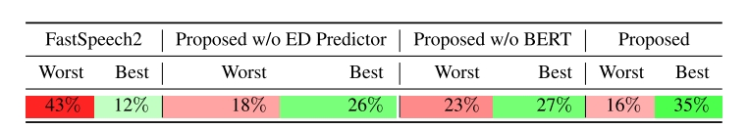
3.实验和结果分析---性能评估
最佳-最差缩放 (Best-worst scaling,BWS) 测试结果，其中值表示评估者的偏好比例 (%)。 红色和绿色分别代表最不相似音频和最相似音频的选择比例。

Slide 17
4.总结
作者提出情感 TTS 框架具有分层情感预测和控制功能。
设计了一种新颖的情感分布提取器，可以从语音信号中学习分层情感信息。
训练方差适配器以顺序方式从语言表示中预测分层情感分布、持续时间、音调和能量。
允许用户在运行时控制不同粒度级别的情感渲染。
代码暂未开源（https://github.com/shinshoji01/Text-Hierarchical-ED，显示COMING SOON）
Inoue S, Zhou K, Wang S, et al. Hierarchical Emotion Prediction and Control in Text-to-Speech Synthesis[C]//ICASSP 2024-2024 IEEE International Conference on Acoustics, Speech and Signal Processing (ICASSP). IEEE, 2024: 10601-10605.

Slide 18
谢谢聆听

Slide 19


Lightspeech: Lightweight and fast text to speech with neural architecture search
Lightspeech：具有神经架构搜索的轻量级快速文本到语音
2024年6月20日
朱涛
Luo R, Tan X, Wang R, et al. Lightspeech: Lightweight and fast text to speech with neural architecture search[C]//ICASSP 2021-2021 IEEE International Conference on Acoustics, Speech and Signal Processing (ICASSP). IEEE, 2021: 5699-5703.

Slide 20
目录
01.研究背景
02.研究方法
03.实验和结果分析
04.总结

Slide 21
1.研究背景
基于神经网络的 TTS 模型 比传统TTS系统大大提高了语音质量。同时这些模型通常采用自回归生成或者非自回归生成。
自回归TTS 模型：推理延迟较大，这使得它们难以部署在手机或嵌入式设备等各种终端设备上。
非自回归TTS模型：比以前的自回归系统显着加快了推理速度，但这些模型在资源受限的场景（例如移动电话、嵌入式设备和主要使用 CPU 的低预算服务）中部署时，仍然存在相对较大的模型大小、推理延迟和功耗。

Slide 22
1.研究方法
设计轻量级高效神经网络的技术
缩减：通过减少网络的深度和宽度来减少参数数量和计算量。
张量分解：将权重张量分解为几个较小的张量，以降低计算复杂度。
量化：将网络中的浮点数权重和激活值转换为低精度的整数表示，以减少存储和计算成本。
剪枝：移除网络中对整体性能贡献较小的神经元或连接，以减少网络规模和计算需求。
上面这些大多是为计算机视觉任务中的卷积神经网络设计的，涉及许多特定领域的知识或特性，无法轻易扩展到使用递归神经网络、注意力网络等的序列学习任务（例如自然语言处理和语音处理）。
Notes:
例如，手动减少网络的深度和宽度会导致严重的性能下降。

Slide 23
1.研究方法
神经网络架构搜索（Neural Architecture Search，NAS）
NAS被用来自动设计具有良好性能的轻量模型。但将NAS应用到新领域和任务是具有挑战性的，需要仔细设计和选择搜索空间、搜索算法和评估指标：
搜索空间决定了性能的潜在界限，需要精心设计。一个好的搜索空间搜索效率高，而设计不良的搜索空间很难找到有前途的架构。
搜索算法应仔细选择，以适应和调整任务的特定特性。
评估指标也应设计或选择，以最好地代表最终的评估指标。直接应用现有的NAS算法可能不会带来改进。
在这项工作中，作者提出了 LightSpeech，它利用 NAS 设计轻量级、快速的 TTS 模型，其尺寸更小，CPU 推理速度更快。
Notes:
例如，手动减少网络的深度和宽度会导致严重的性能下降。
首先，我们仔细分析了当前 TTS 模型的瓶颈[9]。 其次，根据分析的观察结果，我们设计了一个涵盖一系列轻量级模型的新颖搜索空间。 第三，在许多性能良好的 NAS 算法中，我们采用基于准确度预测的 NAS [17, 18]，它简单而高效。 具体来说，我们采用 GBDT-NAS [18] 来执行搜索，因为它在我们的任务中具有良好的性能和适应性（我们的搜索空间的链结构非常适合 GBDT-NAS）。

Slide 24
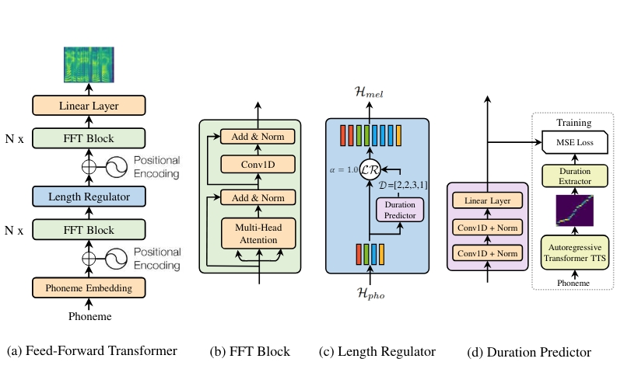
2.研究方法---整体架构
此处使用的是Fastspeech^{[1]}的图，因为Lightspeech主要采用它作为模型主干，且论文中没有画出Lightspeech框架图。
[1]Ren Y, Ruan Y, Tan X, et al. Fastspeech: Fast, robust and controllable text to speech[J]. Advances in neural information processing systems, 2019, 32.
Luo R, Tan X, Wang R, et al. Lightspeech: Lightweight and fast text to speech with neural architecture search[C]//ICASSP 2021-2021 IEEE International Conference on Acoustics, Speech and Signal Processing (ICASSP). IEEE, 2021: 5699-5703.

Slide 25
2.研究方法
神经网络架构搜索（Neural Architecture Search，NAS）
神经网络架构搜索是一种自动化方法，用于设计高效的神经网络架构。传统上，神经网络的架构设计依赖于专家的经验和手工调整，而NAS通过算法自动探索和优化网络架构，旨在找到在特定任务上表现最佳的网络结构。NAS主要包括三个核心部分：搜索空间（定义了可以探索的所有可能架构）、搜索策略（指导如何在搜索空间中探索）和性能评估（评估候选架构的性能）。
NAS的原理是利用搜索算法在预定义的搜索空间内迭代地生成和评估不同的神经网络架构。通过不断地评估和优化，NAS可以找到在特定任务上性能优越且计算效率高的网络架构。NAS的主要工作包括定义合理的搜索空间、选择合适的搜索算法和设计有效的性能评估指标。其作用是减少人工干预，提升设计神经网络的效率和效果，尤其是在复杂任务和大规模数据集上显得尤为重要。

Slide 26
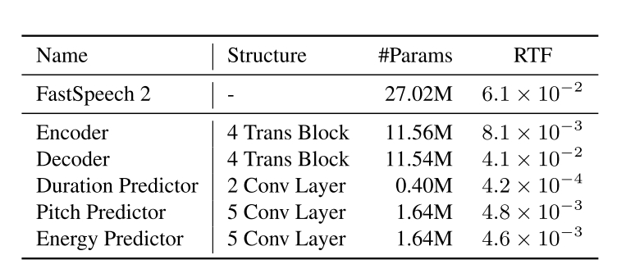
2.研究方法
分析模型
非自回归TTS模型（如FastSpeech 2）相比自回归模型显著加快了推理速度，但仍然存在高内存使用和推理延迟的问题。例如，FastSpeech 2拥有2700万个参数，内存占用超过100M，在CPU上的运行速度比GPU慢10倍。
通过对FastSpeech 2的各个组件（编码器、解码器、时长预测器、音高预测器、能量预测器）的参数数量和推理速度进行分析，发现编码器和解码器占据了大部分模型的大小和推理时间，因此主要致力于优化这两个部分，同时手动设计更轻量的方差预测器。

Slide 27
2.研究方法
搜索空间设计（Search Space Design）
在FastSpeech 2的编码器和解码器中，各包含4个前馈Transformer块，每个块由多头自注意力（MHSA）层和前馈网络（FFN）组成。我们使用这种编码器-解码器框架作为网络骨干，并将编码器和解码器的层数设置为4层。为了优化模型性能和效率，对各个组件进行了详细分析，并进行了架构搜索。
主要改进和设计策略：
不同数量注意力头的多头自注意力（MHSA）：采用了不同数量的注意力头，包括2头、4头和8头，以探索其对性能和效率的影响。
深度可分离卷积：考虑到深度可分离卷积比普通卷积在内存和计算上更高效，作者选择了不同卷积核大小的深度可分离卷积（分别为1, 5, 9, 13, 17, 21, 25），以替代普通卷积。
前馈网络（FFN）：作为候选操作之一，保留了前馈网络，确保了架构的多样性。

Slide 28
2.研究方法
搜索空间设计（Search Space Design）
方差预测器优化：
去除能量预测器：初步实验表明，移除能量预测器对语音质量的影响非常小，因此在设计中直接去除了能量预测器，以简化模型结构。
替换卷积操作：为了减少时长预测器和音高预测器的模型大小和延迟，我们将原有的卷积操作替换为更高效的深度可分离卷积，这在我们的实验中证明是非常有效的。
搜索空间设计的候选操作包括：
3种不同数量注意力头的MHSA（2头、4头、8头）
7种不同卷积核大小的深度可分离卷积（1, 5, 9, 13, 17, 21, 25）
前馈网络（FFN）
这形成了一个庞大的搜索空间，使我们能够探索和发现更优的网络架构组合。通过这些优化，我们致力于在保持语音质量的同时，显著减少模型的大小和推理延迟，特别是针对资源受限的终端设备。

Slide 29
2.研究方法
搜索算法（Search Algorithm）
采用了一种最新的基于精度预测的方法来搜索神经网络架构，该方法高效且有效，非常适合本文的任务（链结构搜索空间）。具体来说，该方法利用梯度提升决策树（GBDT）在一些已知的架构-精度对上进行训练，从而预测其他众多候选架构的精度。对于预测精度最高的架构，作者进一步通过在训练集上训练并在开发集上评估来验证其性能，最终选择评估精度最高的架构。
任务中，由于TTS系统的语音质量评估需要人工参与，不现实对每个候选架构进行评估。因此，使用开发集上的验证损失作为精度的代理来指导搜索，目标是找到验证损失尽可能小的架构。这种方法有效地减少了评估的工作量，同时保证了模型的高性能。

Slide 30
3.实验和结果分析---实验设置
数据集
在 LJSpeech 数据集上评估我。LJSpeech 包含 13100 对文本和语音数据以及大约 24 小时的语音音频。将数据集分为三部分：12900 个样本作为训练集，100 个样本作为开发集，100 个样本作为测试集。 使用开源字素到音素工具将源文本序列转换为音素序列。 将原始波形转换为梅尔频谱图，并将相对于采样率22050的帧大小和跳数设置为1024和256。

Slide 31
3.实验和结果分析---实验设置
搜索配置
对于GBDT-NAS算法，遵循“Neural architecture search with gbdt”^{[1]}中的默认设置和超参数。 其中采用的权重共享机制在包含所有候选架构的超网络中有效地训练和评估数千个候选架构。
具体来说，在每个GPU上使用批量大小为28000个token，训练超级网络20000步，并评估1000个候选架构的验证损失。然后，使用100棵树和每棵树31个叶子的GBDT预测器在这1000个架构-损失对上进行训练。由于搜索空间适中，使用训练好的GBDT来预测搜索空间中所有候选架构的精度，并重新评估前300个架构，通过训练它们并使用超级网络评估它们的损失。最终，选择验证损失最小的架构。整个搜索过程在4个NVIDIA P40 GPU上仅需4小时。
[1]Renqian Luo, Xu Tan, Rui Wang, Tao Qin, Enhong Chen, and Tie-Yan Liu, “Neural architecture search with gbdt,” arXiv preprint arXiv:2007.04785, 2020.

Slide 32
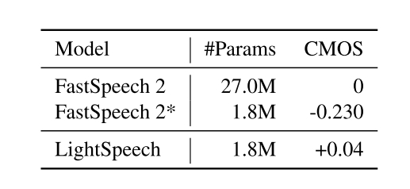
3.实验和结果分析---性能评估

Slide 33
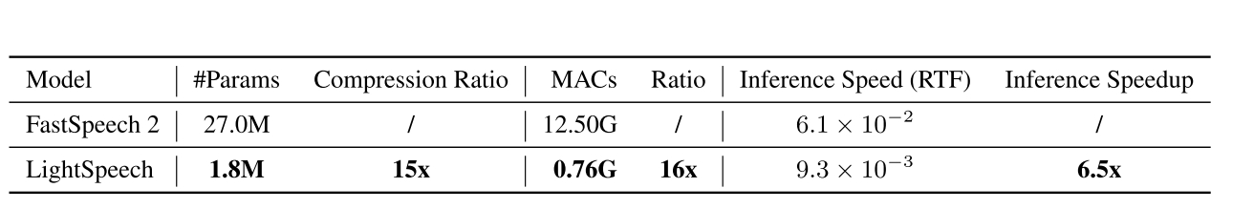
3.实验和结果分析---性能评估

Slide 34
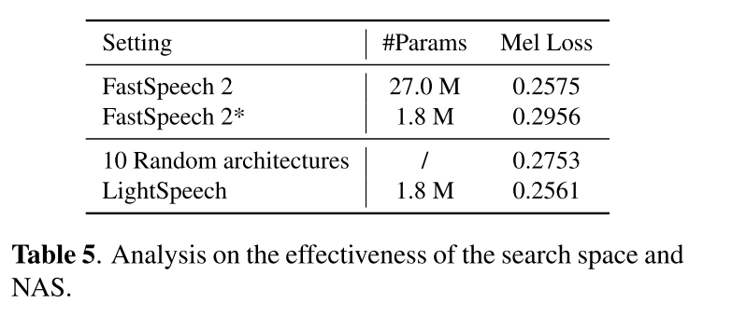
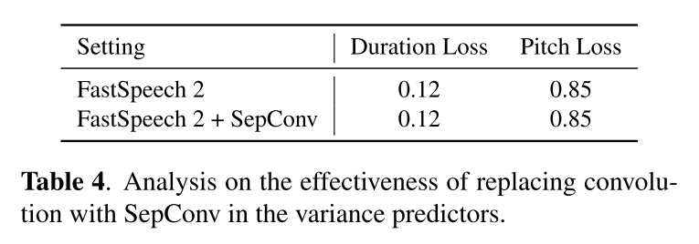
3.实验和结果分析---性能评估

Slide 35
4.总结
LightSpeech利用神经架构搜索来发现轻量级且快速的 TTS 模型。
作者仔细分析了原始 FastSpeech 2 模型中每个模块的内存和延迟，然后设计了相应的改进，包括模型主干和搜索空间。
采用 GBDT-NAS 来搜索性能良好且高效的架构。
实验表明，与 FastSpeech 2 相比，所发现的轻量级模型可实现 15 倍的压缩比、16 倍的 MAC 数量和 6.5 倍的 CPU 推理加速，并且音频质量与 FastSpeech 2 相当。
Luo R, Tan X, Wang R, et al. Lightspeech: Lightweight and fast text to speech with neural architecture search[C]//ICASSP 2021-2021 IEEE International Conference on Acoustics, Speech and Signal Processing (ICASSP). IEEE, 2021: 5699-5703.

Slide 36
谢谢聆听

